Slide 1
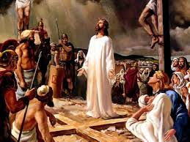
Презентация к уроку ОРКСЭ по теме «Христос и Его Крест» Для учащихся 4 класса
Автор: Титова Лариса Алексеевна, учитель высшей категории,
начальные классы , МАОУ СОШ №5 имени Ю.А.Гагарина
г. Тамбов, Тамбовская область 2016 год

Slide 2
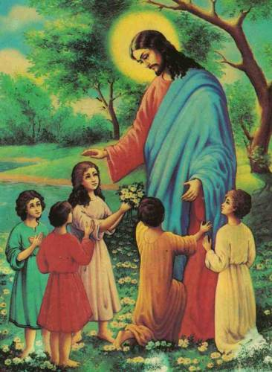
Разноуровневое домашнее задание
Информационные источники
Актуализация знаний
«Я беру тебя с собой»
Рефлексия
Мотивация к учебной деятельности
Облако слов
Постановка учебной задачи
Релакс
Создание проблемной ситуации
Вывод
Выход из затруднения
4 группа
Изучение нового
3 группа
Усвоение новых знаний
2 группа
Первичное закрепление
Закрепление нового
1 группа
Контролирующее задание

Slide 3
«Я беру тебя с собой»
Христианская религия учит, что православие важнее других религий.
Христианство и православие - разные религии.
Бог создал мир за шесть дней.
Бог создал человека по образу и подобию своему.
Бог создал человека зависимым от Своей воли.
Евангелие – часть Библии.
Материальная культура выше духовной.
Апостолы – ученики Христа.
Молитва – обращение к Богу.
Главное учение Христа: возлюбите Бога всем своим сердцем и Царство Божие будет внутри вас.

Slide 4
- - + + - + - + + +

Slide 5
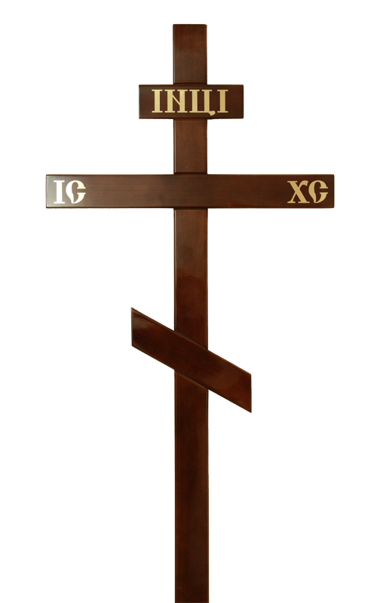
Символ
СОЛНЦЕ

Slide 6
Цели и задачи урока:
Какой смысл несёт крест для православных людей
Что значит крест для всех христиан
Символика креста

Slide 7
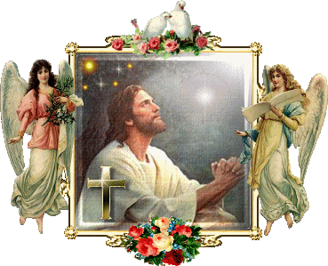
Создание проблемной ситуации
Где чаще всего видишь крест?
Что он по твоему выражает?
?
Согласны ли вы с тем, что самая большая жертва – жертвовать своей жизнью ради спасения людей?

Slide 8
Понятия
Распятие
Боговоплощение
Голгофа
Жертва
Православный крест

Slide 9
В городе Вифлееме родился Сын Божий Иисус Христос. Он был не обычный ребёнок, но Богомладенец.
Праздник Рождества Христова — любимый праздник христиан. Он празднуется у нас в стране 7 января

Slide 10
Как Бог Иисус Христос творил чудеса, а как человек Он радовался и страдал, вкушал пищу и голодал, и даже плакал от потери друзей

Slide 12
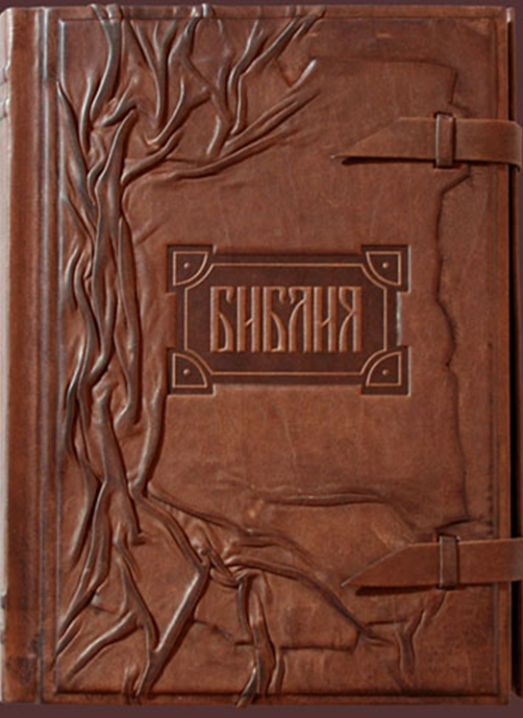
Работа с учебником стр. 24
Что говорит Библия?
Что значит ВОЧЕЛОВЕЧИЛСЯ?
Как вы поняли ВОПЛОЩЕНИЕ БОГА?
Как стали звать Бога после Его рождения?
Когда это произошло?
Какую Божественную силу имел Иисус?
А что человеческого было в нём?

Slide 13
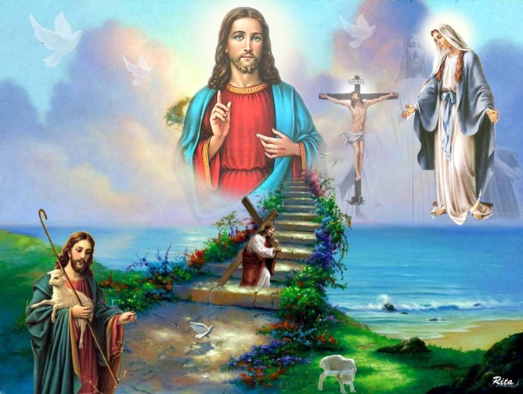
Работа в группах:
Знакомство с заданием
Выполнение задания
Обсуждение в группе
Выступление представителей от каждой группы

Slide 14
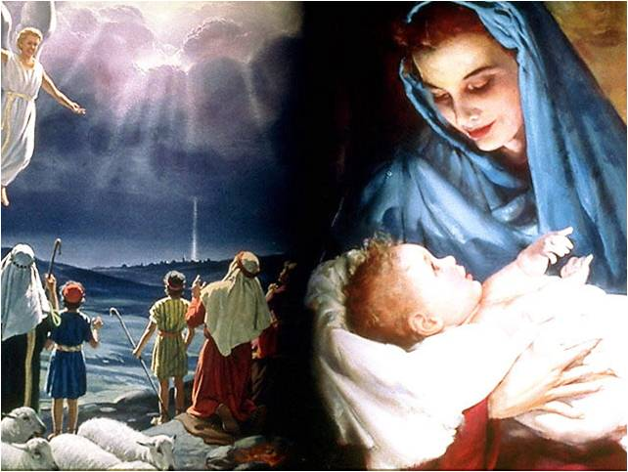
1 группа
Объяснить понятие Боговоплощение
Бог становится человеком.
Эта истина в Евангелии от Иоанна записана следующими словами:
"И слово стало плотью". Божественное стало человеческим, оно приблизилось к человеку

Slide 15
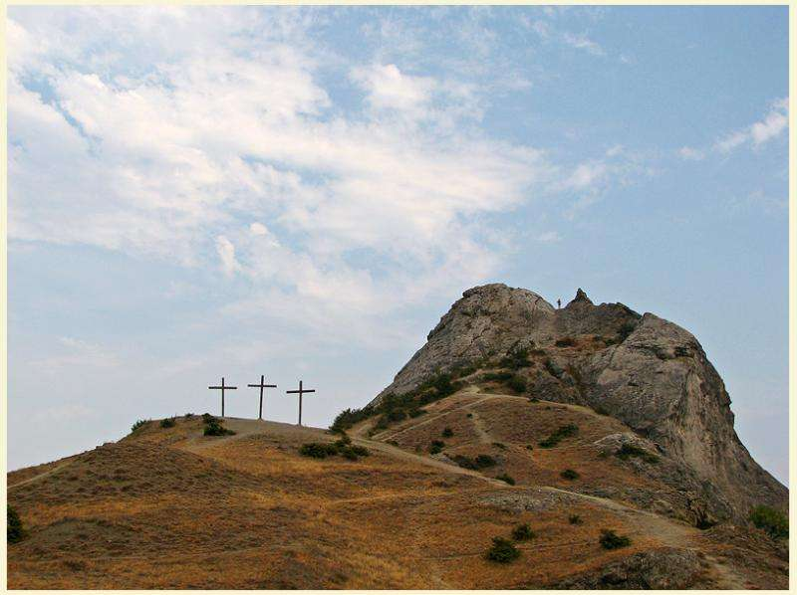
2 группа
Голгофа. Зачем Христос умер?
Голгофа – небольшая гора на окраине Иерусалима (столицы Иудеи), на которой распинали преступников.
Голгофа стало означать страдание, поношение, высшее и жертвенное служение правде.

Slide 16
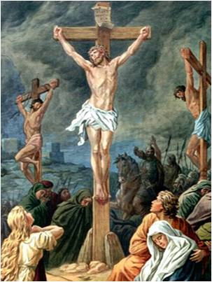
3 группа
Жертва Христа
Распятие – это самая страшная из казней, придуманных людьми. Две деревянные перекладины клались друг на друга. К одной из них прибивались руки, к другой – ноги.

Slide 17
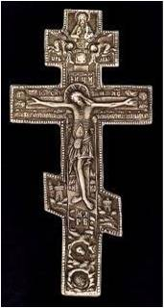
4 группа
Православный крест
Крест является символом победы над смертью.
Каждый элемент креста содержит свой смысл. Центральная поперечная линия означает земную жизнь человечества.
Вертикальная черта соединяет земной мир с небесным

Slide 18
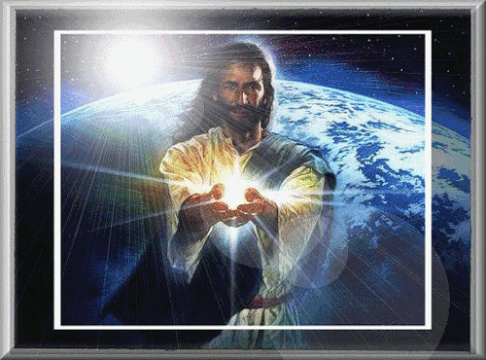
Вывод:
Христос своей жизнью подал пример нашей жизни, а своей смертию разрушил власть ада, которая давлела над человечеством.

Slide 19
Когда креста нести нет мочи, Когда тоски не побороть, Мы к небесам возводим очи, Творя молитву дни и ночи, Чтобы помиловал Господь. Но если вслед за огорченьем Нам улыбнется счастье вновь, Благодарим ли с умиленьем, От всей души, всем помышленьем, Мы Божью милость и любовь?

Slide 20
Рефлексия
какая цель была поставлена…
решена ли она…
сегодня я узнал…
было интересно…
было трудно…
я выполнял задания…
я понял, что…
теперь я могу…
я почувствовал, что…
у меня получилось …
я попробую…
меня удивило…
урок дал мне для жизни…

Slide 21
Облако слов

Slide 22
Домашнее задание
Чтение – погружение
стр.24 – 27 ;
Эссе «Самая большая жертва – жертва в своей жизнью ради спасения людей»

Slide 23
Информационные источники
Азбука Веры http://goo.gl/4ZnOIQ
Святое Богоявление. Крещение Господне.
http://forum.angelhranitel.ru/index.php?topic=459.30
Рождество Христово. http://kuking.net/my/viewtopic.php?p=1564426
И. Н. Крамской. Христос в терновом венце, 1881. Музей истории религии.
http://www.museum.ru/N31680
Урок в предметной области «Основы православной культуры», Фролова Г.Д., Ставропольский край.
Облако слов http://www.imagechef.com/ic/ru/word_mosaic/

